Slide 1
TC2003B · GESTIÓN DE PLATAFORMAS TECNOLÓGICAS · SOCIO FORMADOR GAC
Actividad 4
Despliegue ANOVA
Análisis de varianza one-way y multifactorial sobre la base Citas Digital de GAC Motor
Gabriel Omar Pérez · Octubre 2026

Slide 2
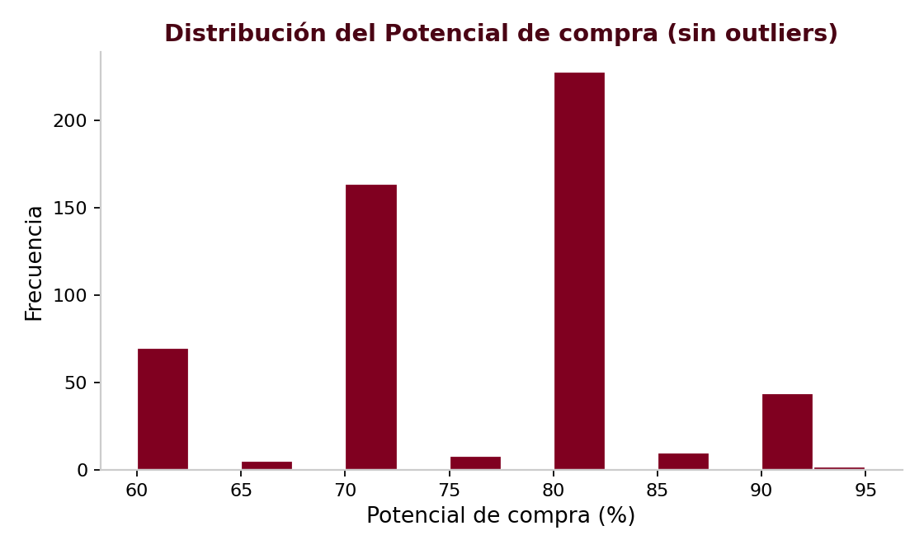
01 · DESCRIPCIÓN DE LA BASE DE DATOS
Citas Digital — seguimiento de leads GAC
Base proporcionada por el socio formador GAC Motor con el seguimiento de leads del canal digital: 668 registros reales y 15 columnas (agente BDC, estatus del lead, prueba de manejo, solicitud de crédito, venta y motivos de no avance).
VARIABLES OBJETIVO DEL ANÁLISIS
1. Potencial de compra (%) — variable cuantitativa de respuesta; la asigna el asesor a cada lead (5–100%).
2. Agente BDC — factor categórico con 4 niveles: Ana, Antonio, Ignacio y Saul.
Distribución del Potencial de compra tras el preprocesamiento (n = 531)
3. Prueba de manejo (PDM) — factor binario: el lead realizó o no prueba de manejo.
Actividad 4 — Despliegue ANOVA · GAC Motor
02

Slide 3
02 · PREPROCESAMIENTO
Nulos, outliers y transformaciones
57
14 → 3
67
Nulos eliminados en Potencial de compra (registros sin porcentaje asignado).
Categorías unificadas: "Acitvo", "Activo-", "activo"… eran el mismo estatus con errores de captura.
Outliers por IQR: potenciales fuera del rango 55–95% (valores de 5% o 100%).
Transformaciones aplicadas
· "90%" → 90.0 (texto a numérico) · PDM / SDC / Venta → booleanos · Estatus y BDC estandarizados (espacios, mayúsculas, typos)
· Registros con datos inconsistentes ("11", "Antonio" como estatus) descartados: 668 → 531 registros finales
Prueba de robustez: el ANOVA se corrió con y sin outliers y la conclusión no cambia (F = 16.2 con outliers, F = 8.4 sin outliers; ambos p < 0.001).
Actividad 4 — Despliegue ANOVA · GAC Motor
03

Slide 4
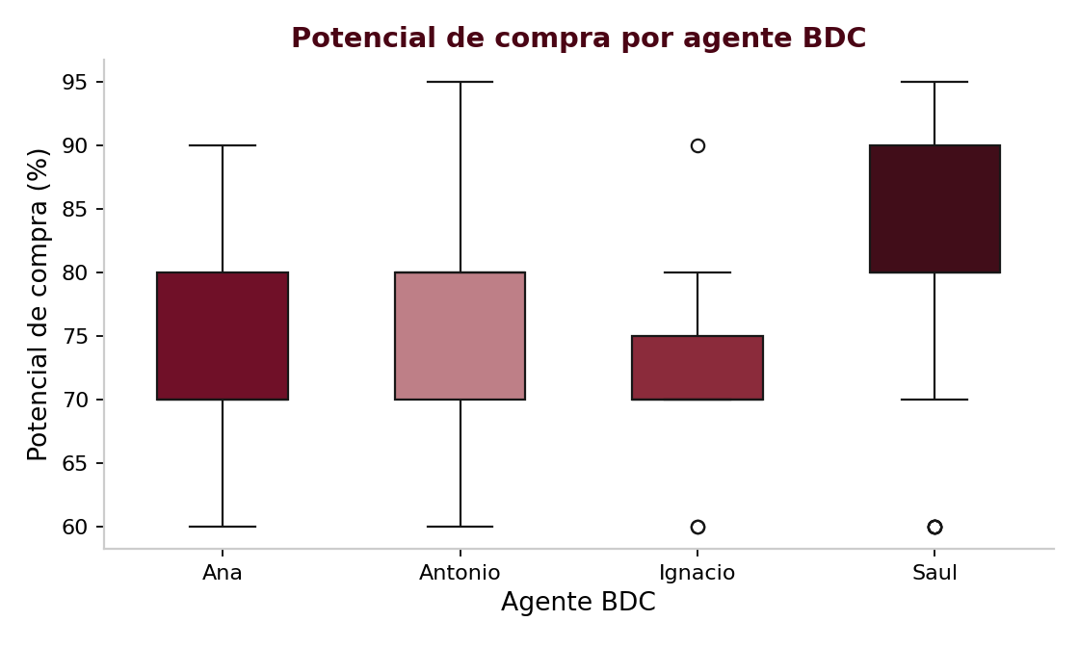
03 · ANOVA ONE-WAY
¿Influye el agente BDC en el potencial?
H₀: el potencial de compra promedio es igual entre los 4 agentes BDC.
H₁: al menos un agente tiene un promedio distinto (α = 0.05).
MEDIA DEL POTENCIAL POR AGENTE
Ana ·················· 74.2% (n = 254)
Antonio ··········· 75.0% (n = 213)
Ignacio ··········· 72.0% (n = 15)
Saul ··············· 80.4% (n = 49)
Boxplot del potencial por agente — Saul concentra leads de mayor potencial
Actividad 4 — Despliegue ANOVA · GAC Motor
04

Slide 5
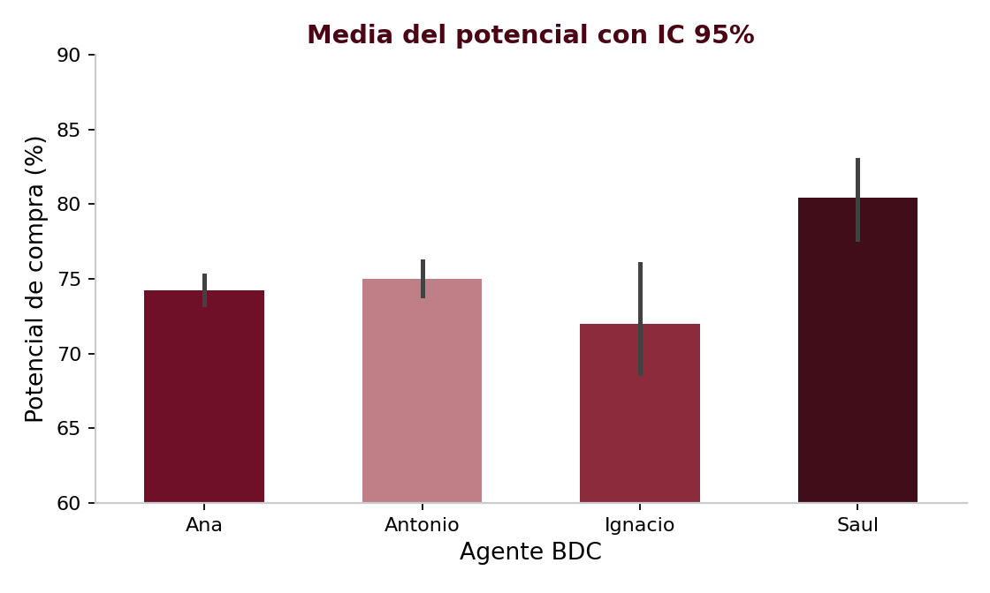
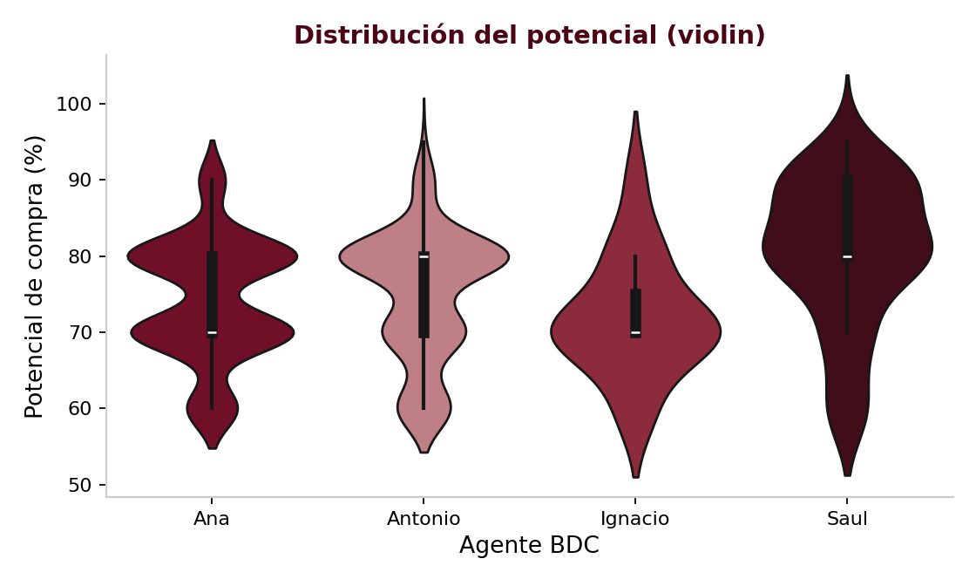
04 · RESULTADOS GRÁFICOS
La diferencia se ve antes de probarse
Medias con IC 95% — el intervalo de Saul casi no se traslapa con el resto
Violin plot — la distribución de Saul se desplaza hacia potenciales altos
Lectura: los 4 agentes atienden carteras comparables, pero los leads de Saul llegan con un potencial de compra sistemáticamente mayor (~6 puntos por encima del promedio).
Actividad 4 — Despliegue ANOVA · GAC Motor
05

Slide 6
05 · TABLA ANOVA ONE-WAY
Resultado estadístico (scipy + statsmodels)
Fuente | Suma de cuadrados | gl | Cuadrado medio | F | p-valor
Agente BDC | 1717.23 | 3 | 572.41 | 8.37 | 1.9 × 10⁻⁵
Residual | 36032.01 | 527 | 68.37 | — | —
· p = 0.000019 < 0.05 → se rechaza H₀: el agente BDC sí influye en el potencial de compra asignado.
· Tamaño del efecto η² = 0.046: el agente explica ~4.6% de la variabilidad del potencial (efecto chico pero real).
· Supuesto de varianzas iguales verificado: prueba de Levene p = 0.68 > 0.05 → homogeneidad aceptada.
Mismo resultado por ambas vías: scipy.stats.f_oneway (F = 8.372) y statsmodels anova_lm typ = 1, siguiendo la plantilla de clase (7_ANOVA.ipynb).
Actividad 4 — Despliegue ANOVA · GAC Motor
06

Slide 7
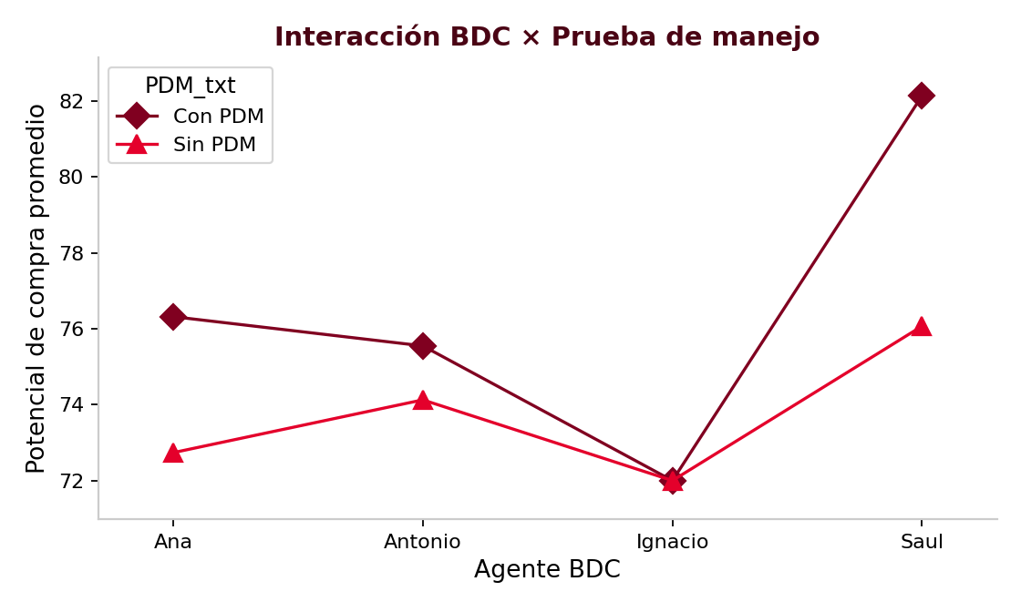
06 · ANOVA MULTIFACTORIAL
Agente BDC × Prueba de manejo
Factor | gl | F | p-valor
Agente BDC | 3 | 8.61 | < 0.001
Prueba de manejo | 1 | 15.01 | 0.0001
BDC × PDM | 3 | 1.35 | 0.259
· Agente BDC y prueba de manejo tienen efectos principales significativos.
· La interacción no es significativa (p = 0.259): la prueba de manejo suma potencial por igual sin importar el agente (líneas casi paralelas).
· Con prueba de manejo: +2 a +6 puntos de potencial en todos los agentes.
Interaction plot — pendientes casi paralelas = sin interacción
Actividad 4 — Despliegue ANOVA · GAC Motor
07

Slide 8
07 · ANÁLISIS DE MÉTRICAS
Qué dice cada número
F = 8.37
p = 1.9e−5
η² = 0.046
p = 0.68
La variabilidad ENTRE agentes es 8.4 veces la variabilidad interna de cada grupo.
Probabilidad de ver estas diferencias por azar: 0.002%. Muy por debajo de α = 0.05.
El agente explica 4.6% de la variación del potencial; el resto depende del lead mismo.
Levene no rechaza varianzas iguales: el supuesto de homogeneidad se cumple.
POTENCIAL PROMEDIO POR CELDA (AGENTE × PRUEBA DE MANEJO)
Agente | Con PDM | Sin PDM
Ana | 76.3 | 72.7
Antonio | 75.6 | 74.1
Saul | 82.1 | 76.1
Saul + prueba de manejo es la combinación con mayor potencial promedio (82.1%). Ignacio no registra celdas suficientes con PDM tras la limpieza.
Actividad 4 — Despliegue ANOVA · GAC Motor
08

Slide 9
08 · SEGUNDA BASE ANALIZADA
Respaldo: Plazas (leads por semana)
Mismo procedimiento sobre la base Plazas (303 leads de piso en centros comerciales). Variable de respuesta: leads captados por semana; factores: producto (EMZOOM, GS8, EMKOO) y plaza (Angelópolis, Gran Patio Tlaxcala).
ONE-WAY — LEADS POR SEMANA ~ PRODUCTO
MULTIFACTORIAL — PRODUCTO × PLAZA
Producto | Leads/semana | p-valor
GS8 | 4.6 | 0.045
EMZOOM / EMKOO | 3.6 / 2.2
Factor | F | p-valor
Producto | 3.72 | 0.032
Plaza | 2.47 | 0.123
Producto × Plaza | 3.52 | 0.038
Lectura: el GS8 genera más leads semanales que el EMKOO (4.6 vs 2.2), y aquí sí hay interacción (p = 0.038): la mezcla de productos que funciona cambia según la plaza — lo que se vende en Angelópolis no se comporta igual en Tlaxcala.
Actividad 4 — Despliegue ANOVA · GAC Motor
09

Slide 10
09 · CONCLUSIONES
Lo que el ANOVA le dice a GAC
1 · El agente importa. El potencial de compra difiere significativamente entre agentes BDC (p < 0.001). Los leads de Saul promedian 80.4% contra 72–75% del resto: conviene replicar su criterio de calificación.
2 · La prueba de manejo suma siempre. Eleva el potencial en todos los agentes (F = 15.0, p = 0.0001) y su efecto es aditivo, no depende de quién contactó al lead.
3 · Cada plaza es distinta. En la base Plazas, el producto y la interacción producto × plaza son significativos: la estrategia de piso debe adaptarse a cada ubicación.
Datos reales del socio formador GAC Motor · Análisis reproducible en el notebook del repositorio

